Slide 1
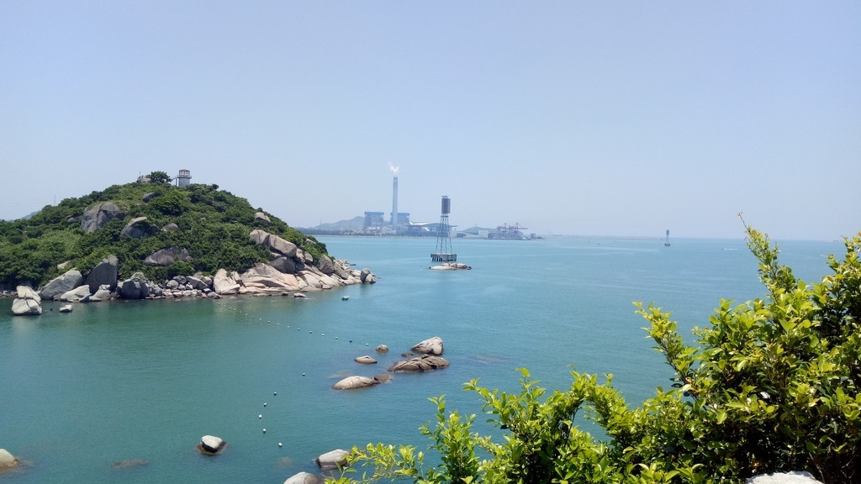
古诗鉴赏
考点精练二 鉴赏古诗的语言

Slide 2
1.阅读下面这首唐诗，然后回答问题。
送魏大从军
陈子昂
匈奴犹未灭，魏绛复从戎。
怅别三河道，言追六郡雄。
雁山横代北，狐塞接云中。
勿使燕然^{[注]}上，惟留汉将功。
注 东汉时的车骑将军窦宪，他曾经以卓越的战功，大破匈奴北单于，又乘胜追击，登上燕然山，刻石勒功而还。
1
2
3
4
5
6
7

Slide 3
颈联中的“横”和“接”二字历来为人称道，请结合诗句简析其妙处。
答案
一个“横”字，写出雁门山地理位置之重要，它横亘在代州北面；一个“接”字，既逼真地描绘出飞狐塞的险峻，又点明飞狐塞是遥接云中郡，连成一片的。它们组成了中原地区(三河道)的天然屏障。地理位置的重要、山隘的险峻，暗示了魏大此行责任之重大。这就为结句做了铺垫。
1
2
3
4
5
6
7

Slide 4
2.阅读下面这首唐诗，然后回答问题。
桃花溪
张 旭
隐隐飞桥隔野烟，石矶西畔问渔船。
桃花尽日随流水，洞在清溪何处边？
结合诗歌具体内容简要分析诗中“隔”字的妙处。
答案
①“隔”字使飞桥和野烟交相映衬，形成一个完整的画面。
②暗示出诗人是在远观。
③写出了隔着野烟看桥的朦胧美。
1
2
3
4
5
6
7

Slide 5
3.阅读下面这首宋词，然后回答问题。
卖花声
张舜民
楼上久踟躇。地远身孤。拟将憔悴吊三闾。自是长安日下影，流落江湖。 烂醉且消除。不醉何如。又看暝色满平芜。试问寒沙新到雁，应有来书。
简要赏析“又看暝色满平芜”中“满”字的妙处。
答案
“满”有“布满”之意，动态地表现了夜色渐深，最终笼罩四野的过程，营造出苍茫悲凉的氛围，衬托出诗人年华空逝、报国无门的悲苦与凄怆，富有表现力。
1
2
3
4
5
6
7

Slide 6
4.阅读下面这首诗，然后回答问题。
自沙县抵龙溪县，值泉州军过后，村落皆空，因有一绝
韩 偓
水自潺湲日自斜，尽无鸡犬有鸣鸦。
千村万落如寒食，不见人烟空见花。
古人写诗常用“自”“空”二字。你认为诗中加点的两个“自”字和一个“空”字在表情达意上起到了什么样的作用？
答案
两个“自”字和一个“空”字描绘出了经泉州军洗劫后，村庄一切自生自灭、无人问津的荒凉萧条的景象；寄托了诗人寄身离乱、感时伤怀的情感(或“对泉州军的愤懑，对百姓不幸遭遇的同情”)。
1
2
3
4
5
6
7

Slide 7
5.阅读下面这首诗，然后回答问题。
人日^{[注]}思归
薛道衡
入春才七日，离家已二年。
人归落雁后，思发在花前。
注 人日：正月初七。
试对前两句中的虚词“才”和“已”作简要赏析。
答案
解析
“才七日”，用“才”突出七日时间之短；“已二年”，用“已”表示两年时间之长。以时间的长短对比表现在外时间之长，以入春时间之短，反衬离家时间之长，表达思归之切。
1
2
3
4
5
6
7

Slide 8
赏析时，一要分析其在句子中的作用，二要分析这两个虚词对表现诗歌主旨的作用。
1
2
3
4
5
6
7

Slide 9
6.阅读下面这首唐诗，然后回答问题。
惜 花
于 鹄
夜来花欲尽，始惜两三枝。
早起寻稀处，闲眠记落时。
蕊焦蜂自散，蒂折蝶还移。
攀著殷勤别，明年更有期。
全诗的诗眼是“惜”字，请结合诗句作简要分析。
答案
诗人看到花儿快凋零了，起了怜惜之心，早起闲眠(时时刻刻)都记挂着花儿；花儿凋零了，还约定明年再见。
1
2
3
4
5
6
7

Slide 10
7.阅读下面这首唐诗，然后回答问题。
献封大夫^{①}破播仙凯歌六首(其二)
岑 参
官军西出过楼兰，营幕傍临月窟^{②}寒。
蒲海晓霜凝马尾，葱山夜雪扑旌竿。
注 ①封大夫：封常清，历任安西副大都护、安西节度使等职。②月窟：古以月的归宿处在西方，因借指极西之地。
有人说首句“官军西出过楼兰”中用“过”字不好，用“征”字更好。你认为呢？请说明理由。
答案
1
2
3
4
5
6
7

Slide 11
用“过”字好。从“西出”到“过楼兰”表明军队已经攻克此地，一个“过”字从战火初起的场景一下跃到了捷报传来，体现了戍边将士一“出”即“过”、所向披靡的气势，充满了雄壮豪迈的激情，为全诗奠定了基调。而“征”字只是表明征战的事实，没有讲出其结果。
1
2
3
4
5
6
7

Slide 12
本课结束
更多精彩内容请登录：www.91taoke.com

